Slide 1

객체지향프로그래밍
05분반
탁동길 교수님
2017.6.20(화)
컴퓨터공학과
20164260
정소연

Slide 2



목차
클래스 만들기
객체 생성 후 초기화
클래스 멤버 private 접근 오류
공개화 된 멤버 함수, private 멤버 변수
세가지 멤버 변수 객체 접근
멤버 함수 구현부 클래스 밖 선언
객체 생성 시 생성자로 초기화
this 포인터
생성자의 오버로딩
디폴트 생성자 구현 X 오류
소멸자
inline 함수
클래스 분할 컴파일
객체 포인터
객체 배열
객체 포인터 동적 메모리 할당
객체 포인터 배열처럼 동적 메모리 할당
클래스
18. Call by
19. 객체 리턴
20. 복사 생성자
21. static
22. 프렌드
23. 연산자 중복
24. 상속
25. 프렌드 상속
26. 최상위 클래스 멤버 하위 클래스 내부 세가지 접근
27. 상속 생성자와 소멸자 순서
28. 업캐스팅&오버라이딩
29. 가상함수
30. 순수가상함수
31. 추상 클래스 구현X, 하위도 추상 클래스
복사생성자
상속

Slide 3

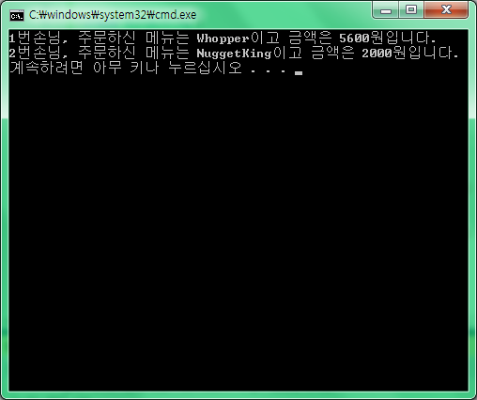
1. 클래스 만들기
2. 객체 선언 후 초기화
#include <iostream>
#include <string>
using namespace std;
class BurgerKing {
public:
string menu;//멤버 변수
int price;
void OrderM() { menu = "Whopper"; }//멤버 함수
void OrderP() { price = 5600; }
};
#include <iostream>
#include <string>
using namespace std;
class BurgerKing {
public:
string menu;
int price;
void OrderM() { menu = "Whopper"; }
void OrderP() { price = 5600; }
};
int main() {
BurgerKing B1;
B1.OrderM(); B1.OrderP();
cout << "1번손님, 주문하신 메뉴는 " << B1.menu << "이고 금액은 " << B1.price<< "원입니다." << endl;
BurgerKing B2;
B2.menu = "NuggetKing"; B2.price = 2000;
cout << "2번손님, 주문하신 메뉴는 " << B2.menu << "이고 금액은 " << B2.price<< "원입니다." << endl;
}

Slide 4
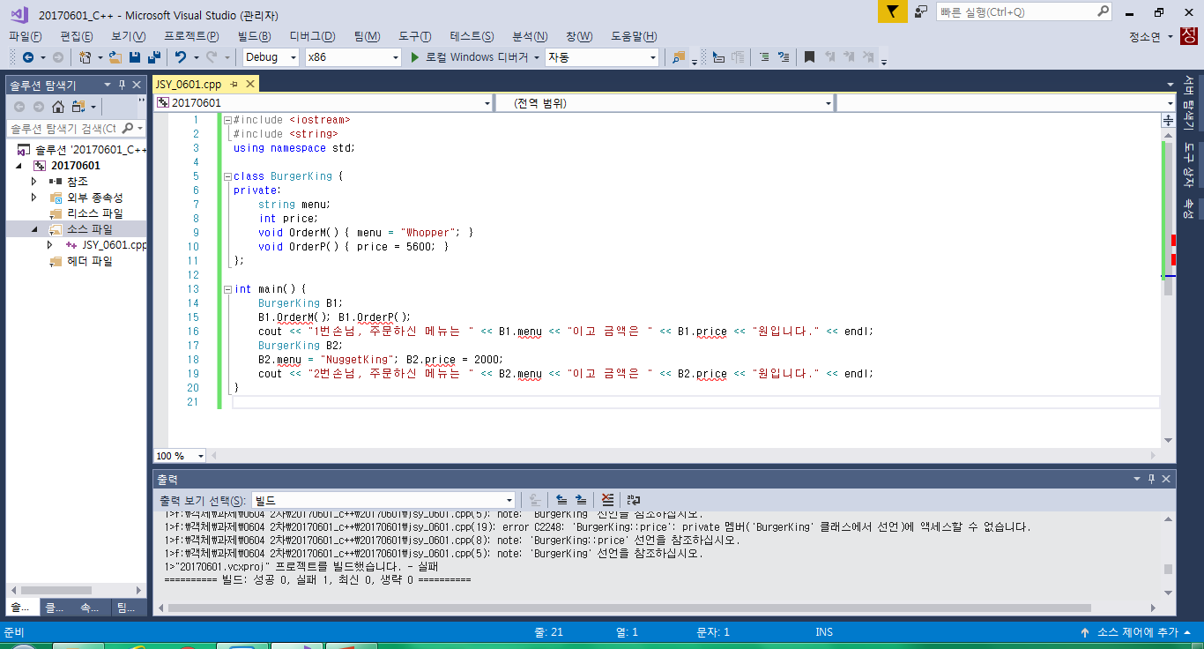
3. 클래스 멤버 private 접근 오류 보이기
#include <iostream>
#include <string>
using namespace std;
class BurgerKing {
private:
string menu;
int price;
void OrderM() { menu = "Whopper"; }
void OrderP() { price = 5600; }
};
int main() {
BurgerKing B1;
B1.OrderM(); B1.OrderP();
cout << "1번손님, 주문하신 메뉴는 " << B1.menu << "이고 금액은 " << B1.price<< "원입니다." << endl;
BurgerKing B2;
B2.menu = "NuggetKing"; B2.price = 2000;
cout << "2번손님, 주문하신 메뉴는 " << B2.menu << "이고 금액은 " << B2.price<< "원입니다." << endl;
}

Slide 5
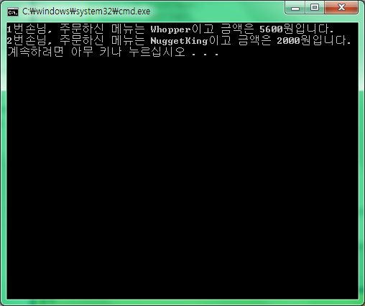
4. 공개화 된 멤버 함수, private 멤버 변수 (1)
#include <iostream>
#include <string>
using namespace std;
class BurgerKing {
string menu;
int price;
public:
void OrderM(string me) { menu = me; }
void OrderP(int pri) { price = pri; }
string ReceiptM() { return menu; }
int ReceiptP() { return price; }
};
int main() {
BurgerKing B1, B2;
B1.OrderM("Whopper");
B1.OrderP(5600);
cout << "1번손님, 주문하신 메뉴는 " << B1.ReceiptM() << "이고 금액은 " << B1.ReceiptP() << "원입니다." << endl;
B2.OrderM("NuggetKing");
B2.OrderP(2000);
cout << "2번손님, 주문하신 메뉴는 " << B2.ReceiptM() << "이고 금액은 " << B2.ReceiptP() << "원입니다." << endl;
}

Slide 6
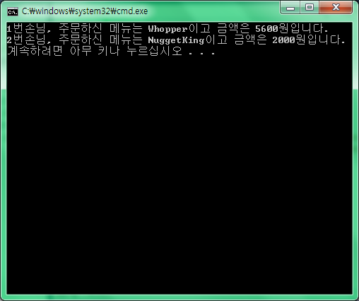
4. 공개화 된 멤버 함수, private 멤버 변수 (2)
#include <iostream>
#include <string>
using namespace std;
class BurgerKing {
string menu;
int price;
public:
void OrderM(string me) { menu = me; }
void OrderP(int pri) { price = pri; }
void MakeB1() { cout << "1번손님, 주문하신 메뉴는 " << menu << "이고 금액은 " << price << "원입니다." << endl; }
void MakeB2() { cout << "2번손님, 주문하신 메뉴는 " << menu << "이고 금액은 " << price << "원입니다." << endl; }
};
int main() {
BurgerKing B1, B2;
B1.OrderM("Whopper");
B1.OrderP(5600);
B1.MakeB1();
B2.OrderM("NuggetKing");
B2.OrderP(2000);
B2.MakeB2();
}

Slide 7
5. public, private, protected 멤버 변수 객체로 접근 -1
//Public
#include <iostream>
#include <string>
using namespace std;
class BurgerKing {
public:
string menu;
int price;
void OrderM(string me) { menu = me; }
void OrderP(int pri) { price = pri; }
};
int main() {
BurgerKing B1;
B1.OrderM("Whopper");
B1.OrderP(5600);
cout << "손님, 주문하신 메뉴는 " << B1.menu<< "이고 금액은 " << B1.price << "원입니다." << endl;
}
//Private
#include <iostream>
#include <string>
using namespace std;
class BurgerKing {
private:
string menu;
int price;
public:
void OrderM(string me) { menu = me; }
void OrderP(int pri) { price = pri; }
};
int main() {
BurgerKing B1;
B1.OrderM("Whopper");
B1.OrderP(5600);
cout << "손님, 주문하신 메뉴는 " << B1.menu << "이고 금액은 " << B1.price << "원입니다." << endl;
}
//오류 발생

Slide 8
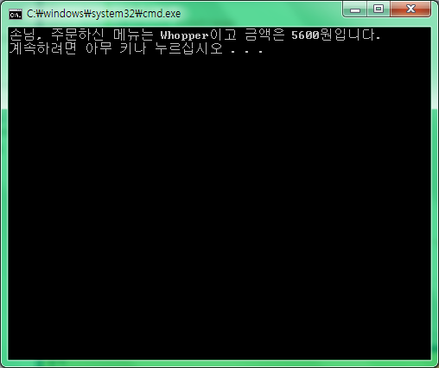
5. public, private, protected 멤버 변수 객체로 접근 -2
//Protected
#include <iostream>
#include <string>
using namespace std;
class BurgerKing {
protected:
string menu;
int price;
public:
void OrderM(string me) { menu = me; }
void OrderP(int pri) { price = pri; }
};
int main() {
BurgerKing B1;
B1.OrderM("Whopper");
B1.OrderP(5600);
cout << "손님, 주문하신 메뉴는 " << B1.menu << "이고 금액은 " << B1.price << "원입니다." << endl;
}
//오류 발생
(1) Public 멤버 변수

Slide 9
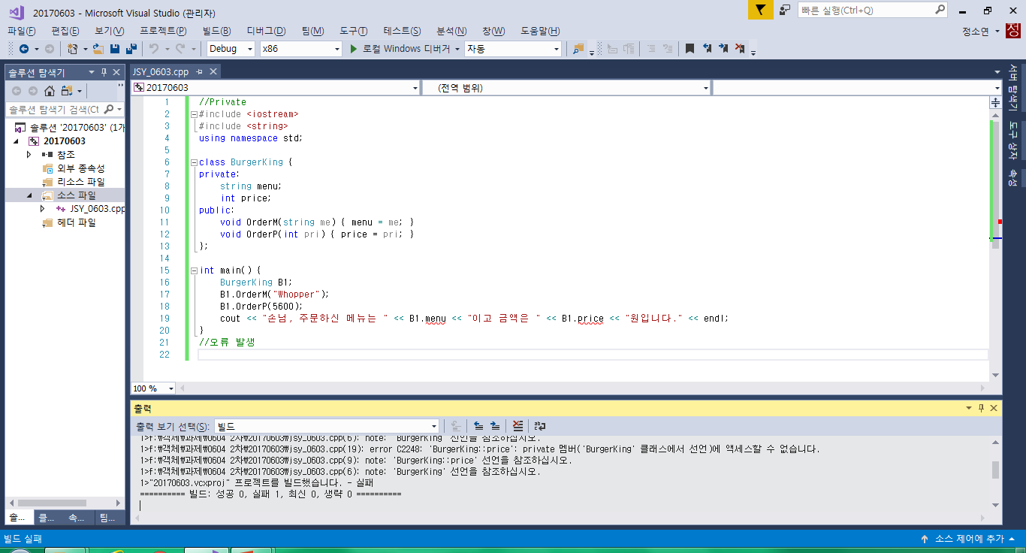
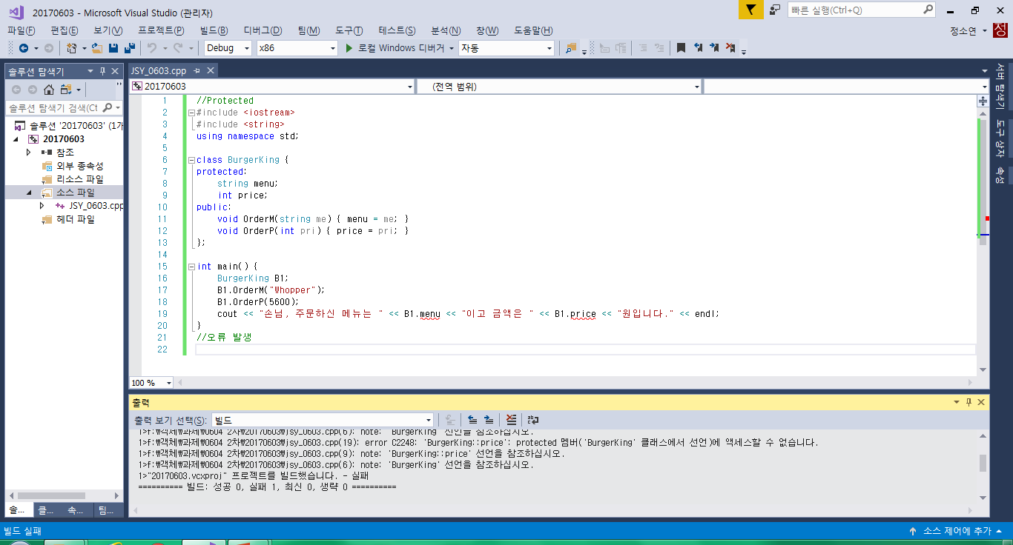
5. public, private, protected 멤버 변수 객체로 접근 -3
(2) Private 멤버 변수
(3) Protected 멤버 변수

Slide 10
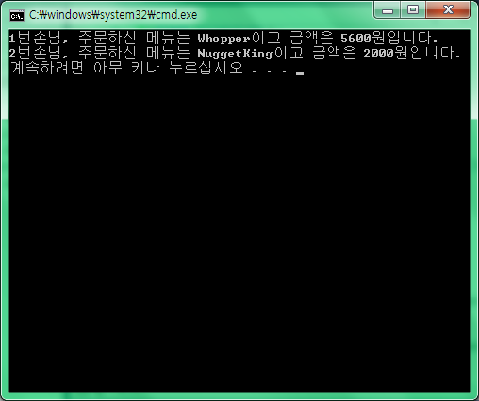
6. 멤버 함수 구현부 클래스 밖 선언 (1)
#include <iostream>
#include <string>
using namespace std;
class BurgerKing {
string menu;
int price;
public:
void OrderM(string me);
void OrderP(int pri);
string ReceiptM();
int ReceiptP();
};
void BurgerKing::OrderM(string me) { menu = me; }
void BurgerKing::OrderP(int pri) { price = pri; }
string BurgerKing::ReceiptM() { return menu; }
int BurgerKing::ReceiptP() { return price; }
int main() {
BurgerKing B1, B2;
B1.OrderM("Whopper");
B1.OrderP(5600);
cout << "1번손님, 주문하신 메뉴는 " << B1.ReceiptM() << "이고 금액은 " << B1.ReceiptP() << "원입니다." << endl;
B2.OrderM("NuggetKing");
B2.OrderP(2000);
cout << "2번손님, 주문하신 메뉴는 " << B2.ReceiptM() << "이고 금액은 " << B2.ReceiptP() << "원입니다." << endl;
}

Slide 11
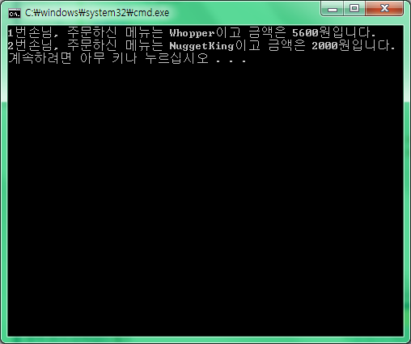
6. 멤버 함수 구현부 클래스 밖 선언 (2)
#include <iostream>
#include <string>
using namespace std;
class BurgerKing {
string menu;
int price;
public:
void OrderM(string me);
void OrderP(int pri);
void MakeB1();
void MakeB2();
};
void BurgerKing::OrderM(string me) { menu = me; }
void BurgerKing::OrderP(int pri) { price = pri; }
void BurgerKing::MakeB1() { cout << "1번손님, 주문하신 메뉴는 " << menu << "이고 금액은 " << price << "원입니다." << endl; }
void BurgerKing::MakeB2() { cout << "2번손님, 주문하신 메뉴는 " << menu << "이고 금액은 " << price << "원입니다." << endl; }
int main() {
BurgerKing B1, B2;
B1.OrderM("Whopper");
B1.OrderP(5600);
B1.MakeB1();
B2.OrderM("NuggetKing");
B2.OrderP(2000);
B2.MakeB2();
}

Slide 12
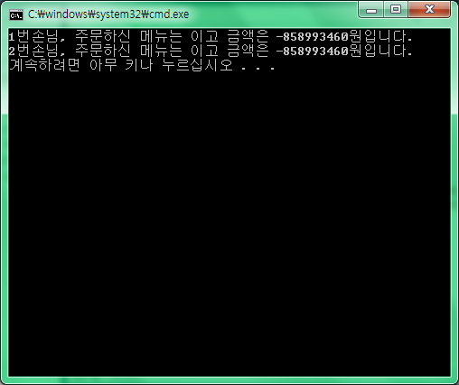
7. 객체 생성 시 생성자로 초기화 (1) -1
#include <iostream>
#include <string>
using namespace std;
class BurgerKing {
string menu;
int price;
public:
BurgerKing() {}
void OrderM(string me) { menu = me; }
void OrderP(int pri) { price = pri; }
void MakeB1() { cout << "1번손님, 주문하신 메뉴는 " << menu << "이고 금액은 " << price << "원입니다." << endl; }
void MakeB2() { cout << "2번손님, 주문하신 메뉴는 " << menu << "이고 금액은 " << price << "원입니다." << endl; }
};
int main() {
BurgerKing B1, B2;
B1.MakeB1();
B2.MakeB2();
}

Slide 13
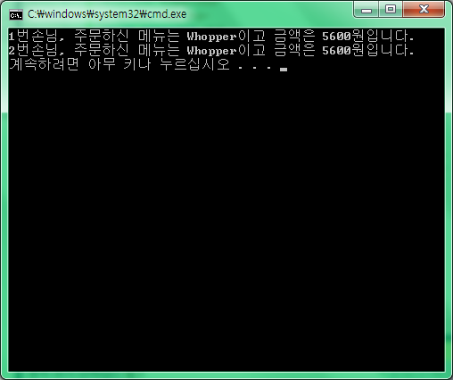
7. 객체 생성 시 생성자로 초기화 (1) -2
#include <iostream>
#include <string>
using namespace std;
class BurgerKing {
string menu;
int price;
public:
BurgerKing() { menu = "Whopper"; price = 5600; }
void OrderM(string me) { menu = me; }
void OrderP(int pri) { price = pri; }
void MakeB1() { cout << "1번손님, 주문하신 메뉴는 " << menu << "이고 금액은 " << price << "원입니다." << endl; }
void MakeB2() { cout << "2번손님, 주문하신 메뉴는 " << menu << "이고 금액은 " << price << "원입니다." << endl; }
};
int main() {
BurgerKing B1, B2;
B1.MakeB1();
B2.MakeB2();
}

Slide 14
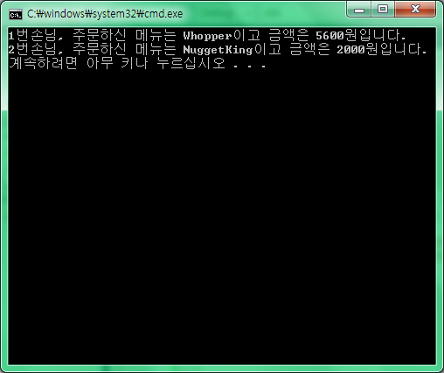
7. 객체 생성 시 생성자로 초기화 (2)
#include <iostream>
#include <string>
using namespace std;
class BurgerKing {
string menu;
int price;
public:
BurgerKing(string me, int pri) { menu = me; price = pri; }
void OrderM(string me) { menu = me; }
void OrderP(int pri) { price = pri; }
void MakeB1() { cout << "1번손님, 주문하신 메뉴는 " << menu << "이고 금액은 " << price << "원입니다." << endl; }
void MakeB2() { cout << "2번손님, 주문하신 메뉴는 " << menu << "이고 금액은 " << price << "원입니다." << endl; }
};
int main() {
BurgerKing B1("Whopper", 5600);
BurgerKing B2("NuggetKing", 2000);
B1.MakeB1();
B2.MakeB2();
}

Slide 15

7. 객체 생성 시 생성자로 초기화 (3)
#include <iostream>
#include <string>
using namespace std;
class BurgerKing {
string menu;
int price;
public:
BurgerKing(string me, int pri) { menu = me; price = pri; }
void OrderM(string me) { menu = me; }
void OrderP(int pri) { price = pri; }
string ReceiptM() { return menu; }
int ReceiptP() { return price; }
};
int main() {
BurgerKing B1("Whopper", 5600);
BurgerKing B2("NuggetKing", 2000);
cout << "1번손님, 주문하신 메뉴는 “
<<B1.ReceiptM()<<"이고 금액은 " << B1.ReceiptP()
<< "원입니다." << endl;
cout << "2번손님, 주문하신 메뉴는 “
<<B2.ReceiptM()<<"이고 금액은 " << B2.ReceiptP()
<< "원입니다." << endl;
}

Slide 16
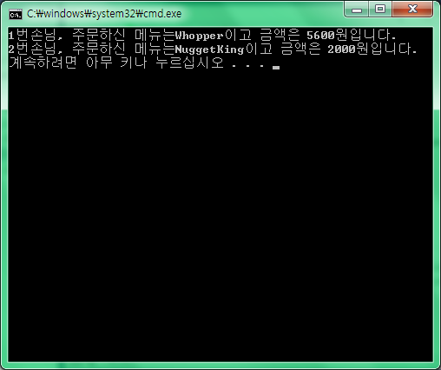
8. this 포인터
#include <iostream>
#include <string>
using namespace std;
class BurgerKing {
string menu;
int price;
public:
BurgerKing(string menu, int price) { this->menu = menu; (*this).price = price; }
void OrderM(string me) { menu = me; }
void OrderP(int pri) { price = pri; }
string ReceiptM() { return menu; }
int ReceiptP() { return price; }
};
int main() {
BurgerKing B1("Whopper", 5600);
BurgerKing B2("NuggetKing", 2000);
cout <<"1번손님, 주문하신 메뉴는"<< B1.ReceiptM() << "이고 금액은 " << B1.ReceiptP()<< "원입니다." << endl;
cout <<"2번손님, 주문하신 메뉴는"<< B2.ReceiptM() << "이고 금액은 " << B2.ReceiptP()<< "원입니다." << endl;
}

Slide 17
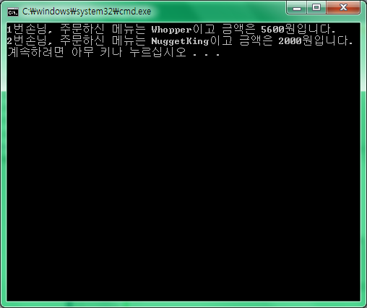
9. 생성자의 오버로딩 (1)
#include<iostream>
#include<string>
using namespace std;
class BurgerKing {
string menu;
int price;
public:
BurgerKing(){}
BurgerKing(string me, int pri) { menu = me; price = pri; }
void OrderM(string me) { menu = me; }
void OrderP(int pri) { price = pri; }
string ReceiptM() { return menu; }
int ReceiptP() { return price; }
};
int main() {
BurgerKing B1("Whopper", 5600);
cout << "1번손님, 주문하신 메뉴는 “
<<B1.ReceiptM()<< "이고 금액은 " << B1.ReceiptP()
<< "원입니다." << endl;
BurgerKing B2;
B2.OrderM("NuggetKing");
B2.OrderP(2000);
cout << "2번손님, 주문하신 메뉴는 “
<<B2.ReceiptM()<< "이고 금액은 " << B2.ReceiptP()
<< "원입니다." << endl;
}

Slide 18

9. 생성자의 오버로딩 (2)
#include<iostream>
#include<string>
using namespace std;
class BurgerKing {
string menu;
int price;
public:
BurgerKing() { menu = "NuggetKing"; price = 2000; }
BurgerKing(string me, int pri) { menu = me; price = pri; }
void OrderM(string me) { menu = me; }
void OrderP(int pri) { price = pri; }
string ReceiptM() { return menu; }
int ReceiptP() { return price; }
};
int main() {
BurgerKing B1("Whopper", 5600);
cout << "1번손님, 주문하신 메뉴는 " << B1.ReceiptM() << "이고 금액은 " << B1.ReceiptP() << "원입니다." << endl;
BurgerKing B2;
cout << "2번손님, 주문하신 메뉴는 " << B2.ReceiptM() << "이고 금액은 " << B2.ReceiptP() << "원입니다." << endl;
}

Slide 19
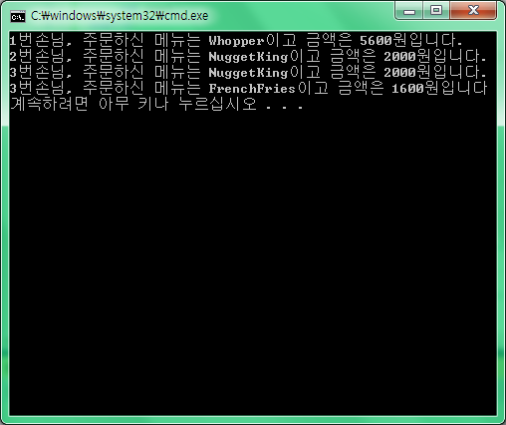
9. 생성자의 오버로딩 (3)
#include<iostream>
#include<string>
using namespace std;
class BurgerKing {
string menu;
int price;
public:
BurgerKing() { menu = "NuggetKing"; price = 2000; }
BurgerKing(string me, int pri) { menu = me; price = pri; }
void OrderM(string me) { menu = me; }
void OrderP(int pri) { price = pri; }
string ReceiptM() { return menu; }
int ReceiptP() { return price; }
};
int main() {
BurgerKing B1("Whopper", 5600);
cout << "1번손님, 주문하신 메뉴는 " << B1.ReceiptM()<< "이고 금액은 " << B1.ReceiptP()<< "원입니다." << endl;
BurgerKing B2;
cout << "2번손님, 주문하신 메뉴는 " << B2.ReceiptM()<< "이고 금액은 " << B2.ReceiptP()<< "원입니다." << endl;
BurgerKing B3;
cout << "3번손님, 주문하신 메뉴는 " << B3.ReceiptM() << "이고 금액은 " << B3.ReceiptP() << "원입니다." << endl;
B3.OrderM("FrenchFries");
B3.OrderP(1600);
cout << "3번손님, 주문하신 메뉴는 " << B3.ReceiptM() << "이고 금액은 " << B3.ReceiptP() << "원입니다" << endl;
}

Slide 20
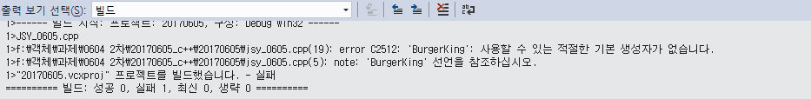
10. 디폴트 생성자 구현 X 오류
#include<iostream>
#include<string>
using namespace std;
class BurgerKing {
string menu;
int price;
public:
BurgerKing(string me, int pri) { menu = me; price = pri; }
void OrderM(string me) { menu = me; }
void OrderP(int pri) { price = pri; }
string ReceiptM() { return menu; }
int ReceiptP() { return price; }
};
int main() {
BurgerKing B1("Whopper", 5600);
cout << "1번손님, 주문하신 메뉴는 " << B1.ReceiptM()
<< "이고 금액은 " << B1.ReceiptP()<< "원입니다." << endl;
BurgerKing B2;
cout << "2번손님, 주문하신 메뉴는 " << B2.ReceiptM()
<< "이고 금액은 " << B2.ReceiptP()<< "원입니다." << endl;
}

Slide 21
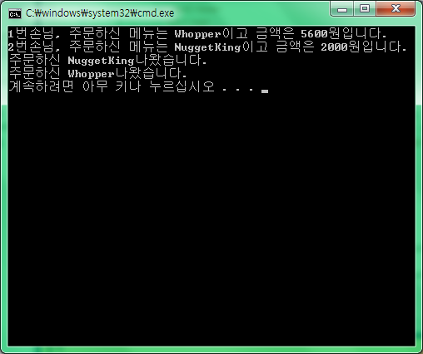
11. 소멸자
#include<iostream>
#include<string>
using namespace std;
class BurgerKing {
string menu;
int price;
public:
BurgerKing() { menu = "NuggetKing"; price = 2000; }
BurgerKing(string me, int pri) { menu = me; price = pri; }
~BurgerKing() { cout<<"주문하신 "<<menu<<
"나왔습니다."<< endl; } //소멸자(오버로딩 불가능!)
void OrderM(string me) { menu = me; }
void OrderP(int pri) { price = pri; }
string ReceiptM() { return menu; }
int ReceiptP() { return price; }
};
//역순으로 소멸됨
int main() {
BurgerKing B1("Whopper", 5600);
cout << "1번손님, 주문하신 메뉴는 "
<< B1.ReceiptM()<< "이고 금액은 " << B1.ReceiptP()
<< "원입니다." << endl;
BurgerKing B2;
cout << "2번손님, 주문하신 메뉴는 “
<< B2.ReceiptM()<< "이고 금액은 " << B2.ReceiptP()
<< "원입니다." << endl;
}

Slide 22

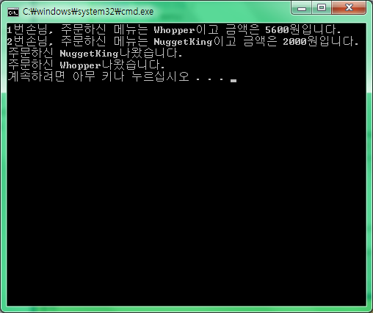
12. Inline 함수
#include<iostream>
#include<string>
using namespace std;
class BurgerKing {
string menu;
int price;
public:
BurgerKing();
BurgerKing(string me, int pri);
~BurgerKing();
void OrderM(string me);
void OrderP(int pri);
string ReceiptM();
int ReceiptP();
};
inline BurgerKing::BurgerKing() {}
inline BurgerKing::BurgerKing(string me, int pri) { menu = me; price = pri; }
inline BurgerKing::~BurgerKing() { cout << "주문하신 " << menu << "나왔습니다." << endl; }
inline void BurgerKing::OrderM(string me) { menu = me; }
inline void BurgerKing::OrderP(int pri) { price = pri; }
inline string BurgerKing::ReceiptM() { return menu; }
inline int BurgerKing::ReceiptP() { return price; }
int main() {
BurgerKing B1("Whopper", 5600);
cout << "1번손님, 주문하신 메뉴는 " << B1.ReceiptM()<< "이고 금액은 " << B1.ReceiptP() << "원입니다." << endl;
BurgerKing B2;
B2.OrderM("NuggetKing"); B2.OrderP(2000);
cout << "2번손님, 주문하신 메뉴는 " << B2.ReceiptM()<< "이고 금액은 " << B2.ReceiptP() << "원입니다." << endl;
}

Slide 23
13. 클래스 분할 컴파일 -1
//JSY_BurgerKing.h
#ifndef JSY_BurgerKing_h //정의하지 않았다면
#define JSY_BurgerKing_h //정의 했다면
class BurgerKing {
string menu;
int price;
public:
BurgerKing();
BurgerKing(string me, int pri);
~BurgerKing();
void OrderM(string me);
void OrderP(int pri);
string ReceiptM();
int ReceiptP();
#endif //(1) 끝내라 (2)수행하고 끝내라
};
//JSY_Burgerking.cpp
#include<iostream>
#include<string>
using namespace std;
#include "JSY_BurgerKing.h"//using 아래에 작성하기!
BurgerKing::BurgerKing() {}
BurgerKing::BurgerKing(string me, int pri) { menu = me; price = pri; }
BurgerKing::~BurgerKing() { cout << "주문하신 " << menu << "나왔습니다." << endl; }
void BurgerKing::OrderM(string me) { menu = me; }
void BurgerKing::OrderP(int pri) { price = pri; }
string BurgerKing::ReceiptM() { return menu; }
int BurgerKing::ReceiptP() { return price; }

Slide 24
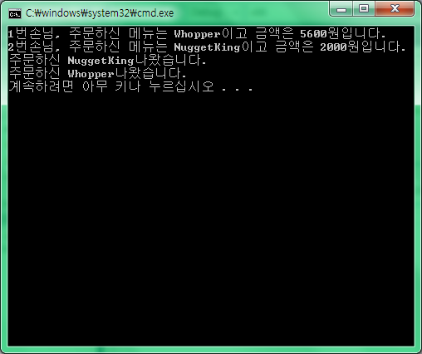
13. 클래스 분할 컴파일 -2
//JSY_main.cpp
#include<iostream>
#include<string>
using namespace std;
#include "JSY_BurgerKing.h"//using 아래에 작성하기!
int main() {
BurgerKing B1("Whopper", 5600);
cout << "1번손님, 주문하신 메뉴는 " << B1.ReceiptM() << "이고 금액은 " << B1.ReceiptP() << "원입니다." << endl;
BurgerKing B2;
B2.OrderM("NuggetKing"); B2.OrderP(2000);
cout << "2번손님, 주문하신 메뉴는 " << B2.ReceiptM() << "이고 금액은 " << B2.ReceiptP() << "원입니다." << endl;
}

Slide 25
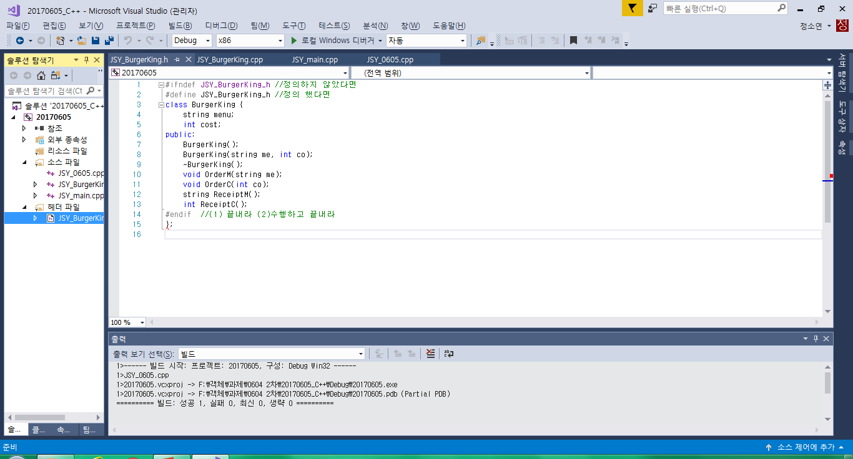
13. 클래스 분할 컴파일 -3

Slide 26
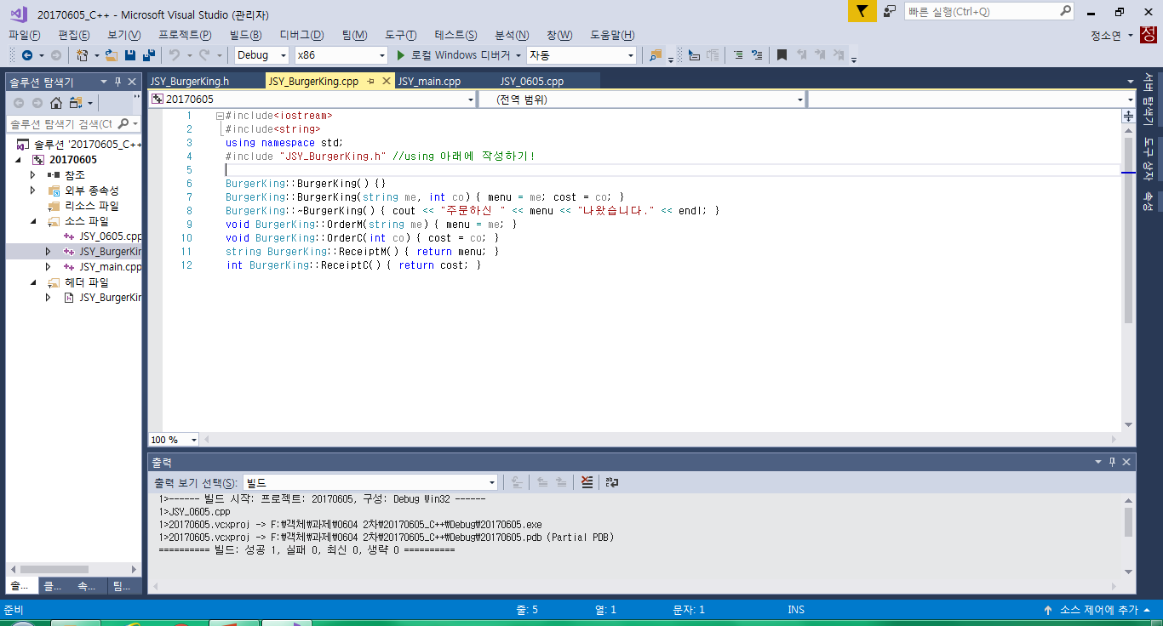
13. 클래스 분할 컴파일 -4

Slide 27
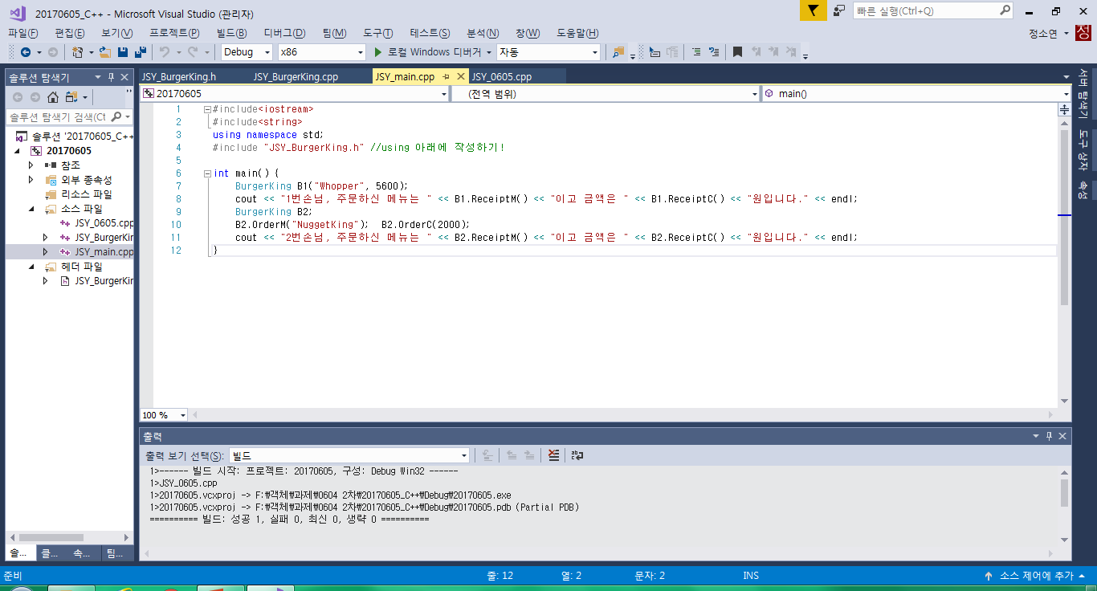
13. 클래스 분할 컴파일 -5

Slide 28
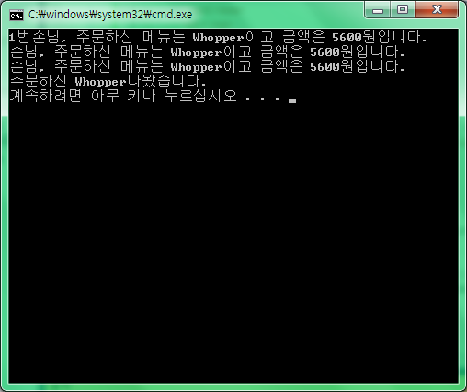
14. 객체 포인터
#include<iostream>
#include<string>
using namespace std;
class BurgerKing {
string menu;
int price;
public:
BurgerKing(string me, int pri) { menu = me; price = pri; }
~BurgerKing() {cout << "주문하신 " << menu <<"나왔습니다." << endl;}
string ReceiptM() { return menu; }
int ReceiptP() { return price; }
};
int main() {
BurgerKing B1("Whopper", 5600);
cout << "1번손님, 주문하신 메뉴는 "<< B1.ReceiptM() << "이고 금액은 " << B1.ReceiptP()<< "원입니다." << endl;
BurgerKing *p;
p = &B1;
cout << "손님, 주문하신 메뉴는 " <<p->ReceiptM()
<< "이고 금액은 " << p->ReceiptP()
<< "원입니다." << endl; //포인터는 화살표 사용!
cout << "손님, 주문하신 메뉴는 " <<(*p).ReceiptM()
<< "이고 금액은 " << (*p).ReceiptP()
<< "원입니다." << endl;//(*~). 도 사용!
}

Slide 29
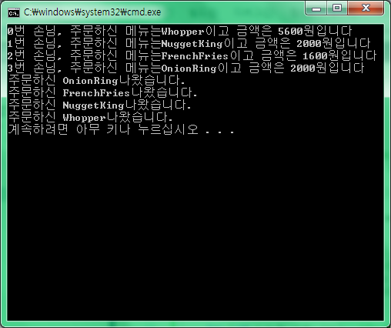
15. 객체 배열 (1)
#include<iostream>
#include<string>
using namespace std;
class BurgerKing {
string menu;
int price;
public:
BurgerKing() {}//객체 배열이 있어서 디폴트 생성자가 필요함
//BurgerKing(string me, int pri) { menu = me; price = pri; } // 이 생성자 사용 안함
~BurgerKing() { cout << "주문하신 " << menu << "나왔습니다." << endl; }
string ReceiptM() { return menu; }
int ReceiptP() { return price; }
void OrderB(string me, int pri) { menu = me; price = pri; }
};
int main() {
BurgerKing Set[4];//기본 생성자 사용해 선언
Set[0].OrderB("Whopper", 5600);//멤버함수로 초기화함
Set[1].OrderB("NuggetKing", 2000);
Set[2].OrderB("FrenchFries", 1600);
Set[3].OrderB("OnionRing", 2000);
for (int i = 0; i<4; i++)//C++에서 변수 선언 할 수 있다
cout << i<<"번 손님, 주문하신 메뉴는" << Set[i].ReceiptM() << "이고 금액은 " << Set[i].ReceiptP() << "원입니다" << endl;
}

Slide 30
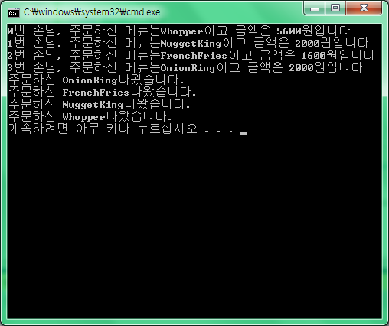
15. 객체 배열 (2)
#include<iostream>
#include<string>
using namespace std;
class BurgerKing {
string menu;
int price;
public:
//BurgerKing() {}//디폴트 생성자 필요X
BurgerKing(string me, int pri) { menu = me; price = pri; } // 객체 배열 바로 초기화 하므로 이 생성자 필요
~BurgerKing() { cout << "주문하신 " << menu << "나왔습니다." << endl; }
string ReceiptM() { return menu; }
int ReceiptP() { return price; }
void OrderB(string me, int pri) { menu = me; price = pri; }
};
int main() {
BurgerKing Set[4] = {BurgerKing("Whopper", 5600), BurgerKing("NuggetKing", 2000), BurgerKing("FrenchFries", 1600), BurgerKing("OnionRing", 2000)};
for (int i = 0; i<4; i++)
cout << i<<"번 손님, 주문하신 메뉴는" << Set[i].ReceiptM() << "이고 금액은 " << Set[i].ReceiptP() << "원입니다" << endl;
}

Slide 31
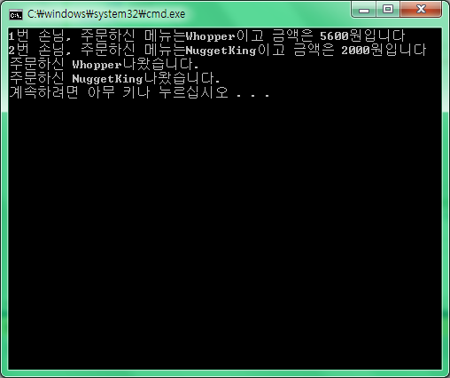
16. 객체 포인터 동적 메모리 할당
#include<iostream>
#include<string>
using namespace std;
class BurgerKing {
string menu;
int price;
public:
BurgerKing() {}
BurgerKing(string me, int pri) { menu = me; price = pri; }
~BurgerKing() { cout << "주문하신 " << menu << "나왔습니다." << endl; }
string ReceiptM() { return menu; }
int ReceiptP() { return price; }
void OrderB(string me, int pri) { menu = me; price = pri; }
};
int main() {
BurgerKing *p, *q;
p = new BurgerKing;//1번 생성자 사용
p->OrderB("Whopper", 5600);
cout <<"1번 손님, 주문하신 메뉴는" << p->ReceiptM() << "이고 금액은 " << (*p).ReceiptP() << "원입니다" << endl;
q = new BurgerKing("NuggetKing", 2000);//2번 생성자 사용
cout <<"2번 손님, 주문하신 메뉴는" << (*q).ReceiptM() << "이고 금액은 " << q->ReceiptP() << "원입니다" << endl;
delete p;delete q;
}

Slide 32
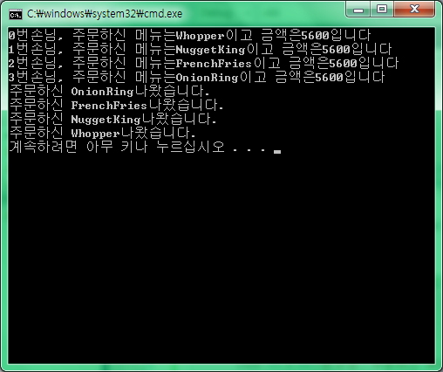
17. 객체 포인터 배열처럼 동적 메모리 할당
#include<iostream>
#include<string>
using namespace std;
class BurgerKing {
string menu;
int price;
public:
BurgerKing() {}
BurgerKing(string me, int pri) { menu= me; price= pri; }
~BurgerKing() { cout << "주문하신 " << menu << "나왔습니다." << endl; }
string ReceiptM() { return menu; }
int ReceiptP() { return price; }
void OrderB(string me, int pri) { menu = me; price = pri; }
};
int main() {
BurgerKing *p = new BurgerKing[4];
//p[0].OrderB("Whopper", 5600);//포인터를 배열처럼 사용 가능함!
p->OrderB("Whopper", 5600);
(p+1)->OrderB("NuggetKing", 2000);
(p+2)->OrderB("FrenchFries", 1600);
(p+3)->OrderB("OnionRing", 2000);
for (int i = 0; i < 4; i++)
cout << i << "번손님, 주문하신 메뉴는" << p[i].ReceiptM() << "이고 금액은" << (*p).ReceiptP() << "입니다" << endl;
delete[] p;
}

Slide 33
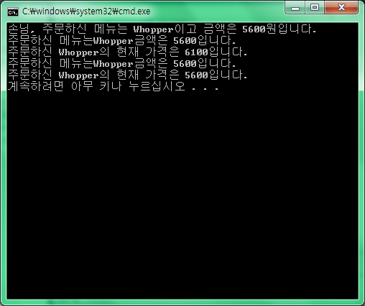
18. Call by (1) Value
#include<iostream>
#include<string>
using namespace std;
class BurgerKing {
string menu;
int price;
public:
BurgerKing(string me, int pri) { menu = me; price = pri;
cout << "손님, 주문하신 메뉴는 " << menu << "이고 금액은 " << price << "원입니다." << endl; }
~BurgerKing() { cout << "주문하신 " << menu << "의 현재 가격은 " << price << "입니다." << endl; }
void OrderM(string me) { menu = me; }
void OrderP(int pri) { price = pri; }
string ReceiptM() { return menu; }
int ReceiptP() { return price; }
};
void PriceRise(BurgerKing BK) { //값에 의한 호출
int prise = BK.ReceiptP();
BK.OrderP(prise + 500);
} //값에 의한 호출은 소멸자만 사용
int main() {
BurgerKing B1("Whopper", 5600);
cout << "주문하신 메뉴는" << B1.ReceiptM() << "금액은 " << B1.ReceiptP() <<"입니다." << endl;
PriceRise(B1);
cout << "주문하신 메뉴는" << B1.ReceiptM() << "금액은 " << B1.ReceiptP() <<"입니다."<< endl;
}

Slide 34
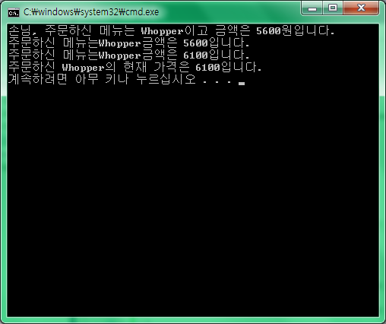
18. Call by (2) Address
#include<iostream>
#include<string>
using namespace std;
class BurgerKing {
string menu;
int price;
public:
BurgerKing(string me, int pri) { menu = me; price = pri;
cout << "손님, 주문하신 메뉴는 " << menu << "이고 금액은 " << price << "원입니다." << endl; }
~BurgerKing() { cout << "주문하신 " << menu << "의 현재 가격은 " << price << "입니다." << endl; }
void OrderM(string me) { menu = me; }
void OrderP(int pri) { price = pri; }
string ReceiptM() { return menu; }
int ReceiptP() { return price; }
};
void PriceRise(BurgerKing *BK) { //주소에 의한 호출
int prise = BK->ReceiptP(); //화살표 사용하기
BK->OrderP(prise + 500);
} //생성자, 소멸자 둘 다 사용 X
int main() {
BurgerKing B1("Whopper", 5600);
cout << "주문하신 메뉴는" << B1.ReceiptM() << "금액은 " << B1.ReceiptP() <<"입니다." << endl;
PriceRise(&B1);
cout << "주문하신 메뉴는" << B1.ReceiptM() << "금액은 " << B1.ReceiptP() <<"입니다."<< endl;
}

Slide 35
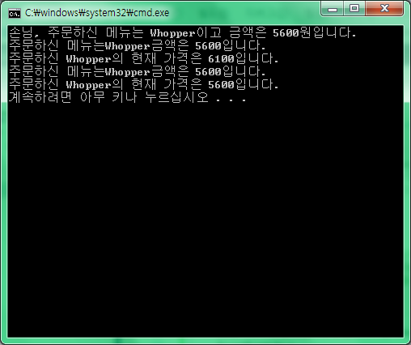
18. Call by (3) Reference
#include<iostream>
#include<string>
using namespace std;
class BurgerKing {
string menu;
int price;
public:
BurgerKing(string me, int pri) { menu = me; price = pri; cout << "손님, 주문하신 메뉴는 " << menu << "이고 금액은 " << price << "원입니다." << endl; }
~BurgerKing() { cout << "주문하신 " << menu << "의 현재 가격은 " << price << "입니다." << endl; }
void OrderM(string me) { menu = me; }
void OrderP(int pri) { price = pri; }
string ReceiptM() { return menu; }
int ReceiptP() { return price; }
};
void PriceRise(BurgerKing BK) { //참조에 의한 호출
int prise = BK.ReceiptP();//BurgerKing &BK = B1;
BK.OrderP(prise + 500);//BK.OrderP();
}//생성자, 소멸자 둘 다 사용 X 메모리가 따로 없어서
int main() {
BurgerKing B1("Whopper", 5600);
cout << "주문하신 메뉴는" << B1.ReceiptM() << "금액은 " << B1.ReceiptP() << "입니다." << endl;
PriceRise(B1);
cout << "주문하신 메뉴는" << B1.ReceiptM() << "금액은 " << B1.ReceiptP() << "입니다." << endl;
}

Slide 36
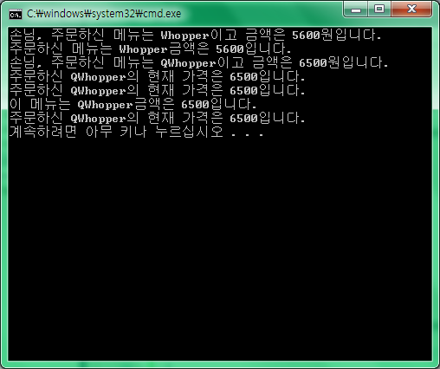
19. 객체 리턴
#include<iostream>
#include<string>
using namespace std;
class BurgerKing {
string menu;
int price;
public:
BurgerKing(string me, int pri) { menu = me; price = pri; cout << "손님, 주문하신 메뉴는 " << menu << "이고 금액은 " << price << "원입니다." << endl; }
~BurgerKing() { cout << "주문하신 " << menu << "의 현재 가격은 " << price << "입니다." << endl; }
void OrderM(string me) { menu = me; }
void OrderP(int pri) { price = pri; }
string ReceiptM() { return menu; }
int ReceiptP() { return price; }
};
BurgerKing Discount() {//전역함수
BurgerKing BK("QWhopper", 6500);
return BK; //객체를 리턴
}
int main() {
BurgerKing B1("Whopper", 5600);
cout << "주문하신 메뉴는 " << B1.ReceiptM() << "금액은 " << B1.ReceiptP() << "입니다." << endl;
B1 = Discount();
cout << "이 메뉴는 " << B1.ReceiptM() << "금액은 " << B1.ReceiptP() << "입니다." << endl;
}

Slide 37
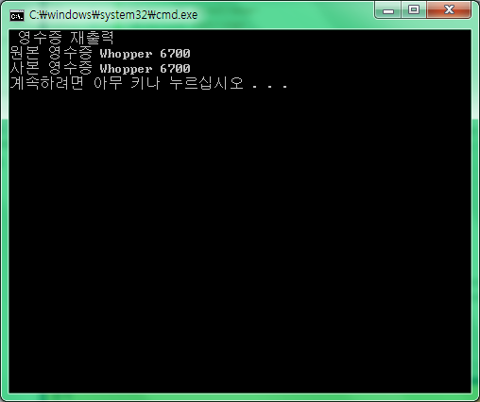
20. 복사 생성자
#include <iostream>
#include <string>
using namespace std;
class BurgerKing {
string menu;
int price;
public:
BurgerKing(BurgerKing &BK) { this->price = BK.price; cout<<" 영수증 재출력"<<endl; }//복사 생성자!
BurgerKing(string menu, int price) { this->menu = menu; this->price = price; }
string ReceiptM() { return menu; }
int ReceiptP() { return (price + 1100); }
};
int main() {
BurgerKing B1("Whopper", 5600);
BurgerKing B0(B1);
cout<<"원본 영수증 "<<B1.ReceiptM()<<' '<<B1.ReceiptP()<<endl;
cout<<"사본 영수증 "<<B1.ReceiptM()<<' '<<B0.ReceiptP()<<endl;
}

Slide 38
21. Static (1) 객체 멤버로 접근
#include<iostream>
#include<string>
using namespace std;
class BurgerKing {
string menu;
int price;
public:
static int kcal; //static 멤버 변수와 멤버 함수
static int AddKcal() { kcal += 100; return kcal; }
BurgerKing(string me, int pri) { menu = me; price = pri; }
string ReceiptM() { return menu; }
int ReceiptP() { return price; }
};
int BurgerKing::kcal = 0;
int main() {
BurgerKing B1("Whopper", 5600);
B1.kcal = 1000;
cout << "1번손님, 주문하신 메뉴는 " << B1.ReceiptM()
<< "이고 금액은 " << B1.ReceiptP()
<< "원입니다" << endl;
cout << "Static 칼로리는 " << B1.kcal << endl;
cout << "Static 칼로리는 " << B1.AddKcal() << endl;
BurgerKing B2("NuggetKing", 2000);
cout << "2번손님, 주문하신 메뉴는 " << B2.ReceiptM()
<< "이고 금액은 " << B2.ReceiptP()
<< "원입니다" << endl;
cout << "Static 칼로리는 " << B2.kcal << endl;
cout << "Static 칼로리는 " << B2.AddKcal() << endl;
}

Slide 39
21. Static (2) 클래스로 접근
#include<iostream>
#include<string>
using namespace std;
class BurgerKing {
string menu;
int price;
public:
static int kcal;
static int AddKcal() { kcal += 100; return kcal; }
BurgerKing(string me, int pri) { menu = me; price = pri; }
string ReceiptM() { return menu; }
int ReceiptP() { return price; }
};
int BurgerKing::kcal = 100;
int main() {
cout << "Static 칼로리는 " << BurgerKing::kcal << endl;
BurgerKing B1("Whopper", 5600);
cout << "1번손님, 주문하신 메뉴는 " << B1.ReceiptM() << "이고 금액은 " << B1.ReceiptP() << "원입니다" << endl;
cout << "Static 칼로리는 " << BurgerKing::kcal<< endl;
cout << "Static 칼로리는 " << BurgerKing::AddKcal() << endl;
BurgerKing::kcal = 2000;
BurgerKing B2("NuggetKing", 2000);
cout << "2번손님, 주문하신 메뉴는 " << B2.ReceiptM() << "이고 금액은 " << B2.ReceiptP() << "원입니다" << endl;
cout << "Static 칼로리는 " << BurgerKing::kcal<< endl;
cout << "Static 칼로리는 " << BurgerKing::AddKcal() << endl;
}

Slide 40
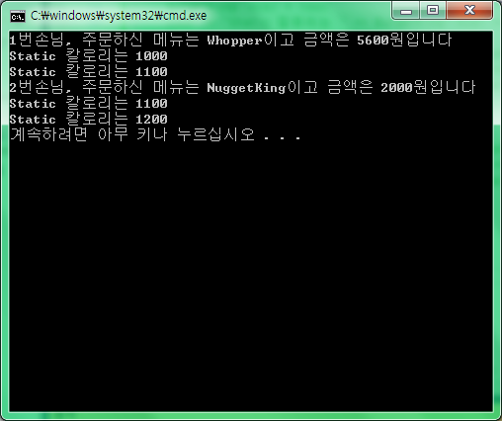
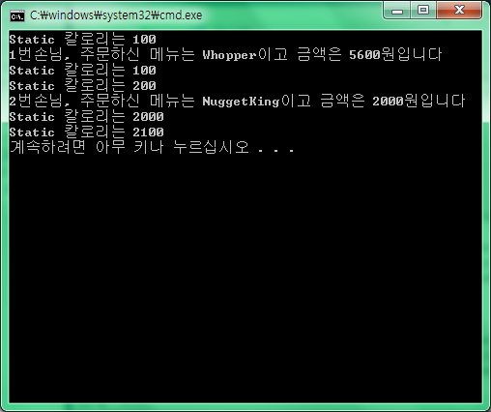
21. Static (1)&(2)
(1) Static 객체 멤버로의 접근 결과
(2) Static 클래스로의 접근 결과

Slide 41

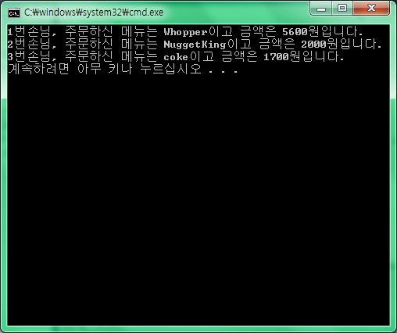
22. 프렌드 (1) 클래스 외부 함수
#include <iostream>
#include <string>
using namespace std;
class BurgerKing {
string menu;
int price;
public:
BurgerKing() {}
BurgerKing(string me, int pri) { menu = me; price = pri; }
string ReceiptM() { return menu; }
int ReceiptP() { return price; }
friend void Cocacola();
};
void Cocacola() {
BurgerKing B3;
B3.menu = "coke";
B3.price = 1700;
cout << "3번손님, 주문하신 메뉴는 " << B3.ReceiptM() << "이고 금액은 " << B3.ReceiptP() << "원입니다." << endl;
}
int main() {
BurgerKing B1("Whopper", 5600);
BurgerKing B2("NuggetKing", 2000);
cout << "1번손님, 주문하신 메뉴는 "<< B1.ReceiptM() << "이고 금액은 " << B1.ReceiptP()<< "원입니다." << endl;
cout << "2번손님, 주문하신 메뉴는 "<< B2.ReceiptM() << "이고 금액은 " << B2.ReceiptP()<< "원입니다." << endl;
Cocacola();
}

Slide 42
22. 프렌드 (2) 다른 클래스의 멤버 함수
#include <iostream>
#include <string>
using namespace std;
class BurgerKing;
class BurgerK {
public:
void Add(BurgerKing B1, BurgerKing B2);
};
class BurgerKing {
string menu;
int price;
public:
BurgerKing() {}
BurgerKing(string me, int pri) { menu = me; price = pri; cout << "손님, 주문하신 메뉴는 " << menu << "이고 금액은 " << price << "원입니다" << endl;}
friend void BurgerK::Add(BurgerKing B1, BurgerKing B2);
};
void BurgerK::Add(BurgerKing B1, BurgerKing B2) {
int sum = B1.price + B2.price;
cout << "주문하신 메뉴는 " << B1.menu << ' ' << B2.menu << "이고 총 금액은" << sum << "원입니다" << endl;
}
int main() {
BurgerKing B1("Whopper", 5600);
BurgerKing B2("NuggetKing", 2000);
BurgerK C1;
C1.Add(B1, B2);
}

Slide 43
22. 프렌드 (3) 다른 클래스의 모든 멤버 함수
#include <iostream>
#include <string>
using namespace std;
class BurgerKing;
class BurgerK {
public:
void Add(BurgerKing B1, BurgerKing B2);
void Discount(BurgerKing B1, BurgerKing B2);
};
class BurgerKing {
string menu;
int price;
public:
BurgerKing() {}
BurgerKing(string me, int pri) { menu = me; price = pri; cout << "손님, 주문하신 메뉴는 " << menu << "이고 금액은 " << price << "원입니다" << endl;}
friend void BurgerK::Add(BurgerKing B1, BurgerKing B2);
friend void BurgerK::Discount(BurgerKing B1, BurgerKing B2);
};
void BurgerK::Add(BurgerKing B1, BurgerKing B2) {
double sum = B1.price + B2.price;
cout << "주문하신 메뉴는 " << B1.menu << ' ' << B2.menu << "이고 총 금액은" << sum << "원입니다" << endl;
}
void BurgerK::Discount(BurgerKing B1, BurgerKing B2) {
int dis = (B1.price + B2.price)*0.9;
cout << "주문하신 메뉴는 " << B1.menu << ' ' << B2.menu << "이고 할인된 금액은" << dis << "원입니다" << endl;
}
int main() {
BurgerKing B1("Whopper", 5600);
BurgerKing B2("NuggetKing", 2000);
BurgerK C1;
C1.Add(B1, B2);
C1.Discount(B1, B2);
}

Slide 44
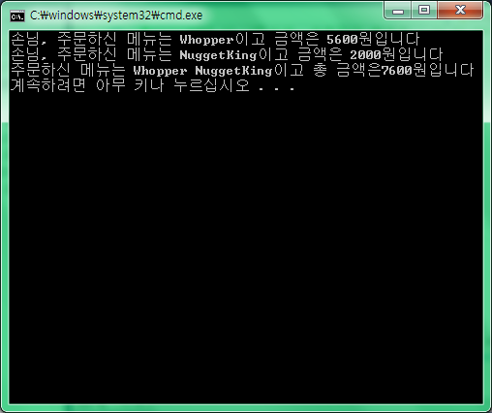
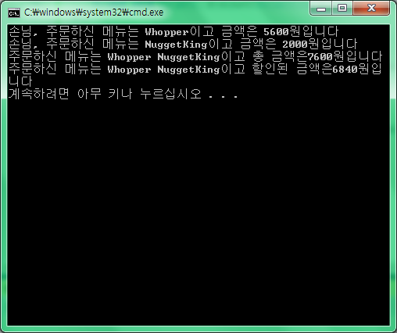
22. 프렌드 (2)&(3)
(2) 다른 클래스의 멤버 함수 프렌드 함수로 선언
(3) 다른 클래스 전체를 프렌드로 선언

Slide 45
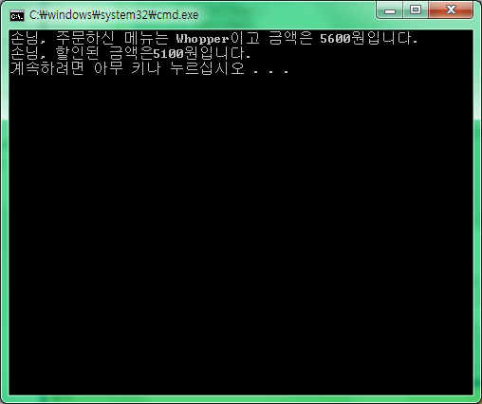
23. 연산자 중복
#include <iostream>
#include <string>
using namespace std;
class BurgerKing {
string menu;
int price;
public:
BurgerKing(string me, int pri) { menu = me; price = pri; }
string ReceiptM() { return menu; }
int ReceiptP() { return price; }
friend int Discount(BurgerKing B);
};
int Discount(BurgerKing B) { return B.price - 500; }
int main() {
BurgerKing B1("Whopper", 5600);
cout << "손님, 주문하신 메뉴는 " << B1.ReceiptM() << "이고 금액은 " << B1.ReceiptP() << "원입니다." << endl;
cout << "손님, 할인된 금액은"<<Discount(B1) << "원입니다." << endl;
}

Slide 46
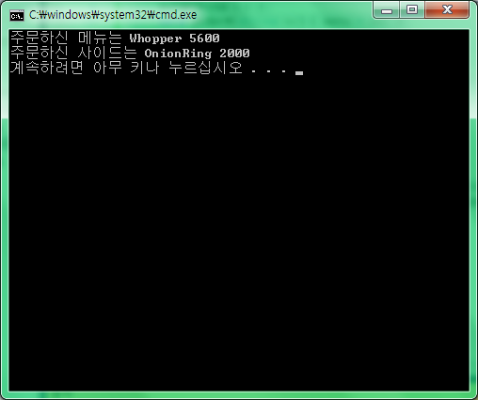
24. 상속 (1) Public
#include<iostream>
#include<string>
using namespace std;
class BurgerKing {
string menu;
int price;
public:
BurgerKing() { }
void OrderM(string me) { menu = me; }
void OrderP(int pri) { price = pri; }
string ReceiptM() { return menu; }
int ReceiptP() { return price; }
void MakeB() { cout<<"주문하신 메뉴는 "<<menu<<' '<<price<<endl; }
};
class BurgerQueen :public BurgerKing {
string side;
int drink;
public:
BurgerQueen(string si, int dri) { side = si; drink = dri; }
void MakeQ() { cout << "주문하신 사이드는 "<<side << ' ' << drink<< endl; }
};
int main() {
BurgerQueen Q1("OnionRing", 2000);
Q1.OrderM("Whopper"); //상위 클래스
Q1.OrderP(5600); //상위 클래스
Q1.MakeB(); //상위 클래스
Q1.MakeQ();
}

Slide 47
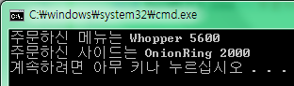
24. 상속 (2) Private
#include<iostream>
#include<string>
using namespace std;
class BurgerKing {
string menu;
int price;
public:
BurgerKing() { }
void OrderM(string me) { menu = me; }
void OrderP(int pri) { price = pri; }
string ReceiptM() { return menu; }
int ReceiptP() { return price; }
void MakeB() { cout<<"주문하신 메뉴는 "<<menu<<' '<<price<<endl; }
};
class BurgerQueen :private BurgerKing {
string side; int drink;
public:
BurgerQueen(string si, int dri) { side = si; drink = dri; }
void MakeQ() { cout << "주문하신 사이드는 "<<side << ' ' << drink<< endl; }
void KingMenu(string me) { OrderM(me); }//private로 상속받아서 BurgerKing의 멤버를 직접 쓸 수 없다. 그래서 함수를 불러 씀
void KingPrice(int pri) { OrderP(pri); }
void KingMake(){ MakeB(); }
};
int main() {
BurgerQueen Q1("OnionRing", 2000);
Q1.KingMenu("Whopper");//BurgerKing이 private로 상속받았기에 Queen의 함수를 이용해 King을사용
Q1.KingPrice(5600);
Q1.KingMake();
Q1.MakeQ();
}

Slide 48
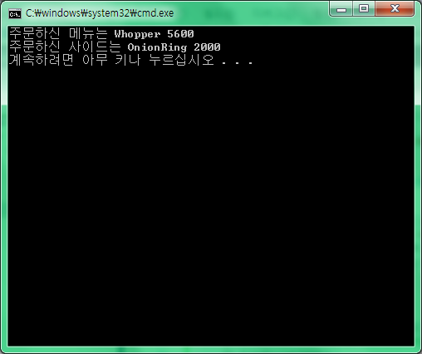
24. 상속 (3) Protected
#include<iostream>
#include<string>
using namespace std;
class BurgerKing {
string menu;
int price;
public:
BurgerKing() { }
void OrderM(string me) { menu = me; }
void OrderP(int pri) { price = pri; }
string ReceiptM() { return menu; }
int ReceiptP() { return price; }
void MakeB() { cout << "주문하신 메뉴는 " << menu << ' ' << price << endl; }
};
class BurgerQueen :protected BurgerKing {
string side;int drink;
public:
BurgerQueen(string si, int dri) { side = si; drink = dri; }
void MakeQ() { cout << "주문하신 사이드는 " << side << ' ' << drink << endl; }
void KingMenu(string me) { OrderM(me); }
//protected도 private처럼 직접 가져다 쓸 수 없어 함수를 이용함
void KingPrice(int pri) { OrderP(pri); }
void KingMake() { MakeB(); }
};
int main() {
BurgerQueen Q1("OnionRing", 2000);
Q1.KingMenu("Whopper");
//protected로 BurgerKing을 상속받았기에 Queen의 함수 사용하기
Q1.KingPrice(5600);
Q1.KingMake();
Q1.MakeQ();
}

Slide 49
25. 프렌드 상속 (1) public
#include <iostream>
#include <string>
using namespace std;
class BurgerKing;
class BurgerK {
public:
void Add(BurgerKing B1, BurgerKing B2);
void Discount(BurgerKing B1, BurgerKing B2);
};
class BurgerKing:public BurgerK {
string menu;
int price;
public:
BurgerKing() {}
BurgerKing(string me, int pri) { menu = me; price = pri; cout << "손님, 주문하신 메뉴는 " << menu << "이고 금액은 " << price << "원입니다" << endl; }
friend void BurgerK::Add(BurgerKing B1, BurgerKing B2);
friend void BurgerK::Discount(BurgerKing B1, BurgerKing B2);
};
void BurgerK::Add(BurgerKing B1, BurgerKing B2) {
int sum = B1.price + B2.price;
cout << "주문하신 메뉴는 " << B1.menu << ' ' << B2.menu << "이고 총 금액은" << sum << "원입니다" << endl;
}
void BurgerK::Discount(BurgerKing B1, BurgerKing B2) {
double dis = (B1.price + B2.price)*0.9;
cout << "주문하신 메뉴는 " << B1.menu << ' ' << B2.menu << "이고 할인된 금액은" << dis << "원입니다" << endl;
}
int main() {
BurgerKing B1("Whopper", 5600);
BurgerKing B2("NuggetKing", 2000);
BurgerK C1;
C1.Add(B1, B2);
C1.Discount(B1, B2);
}

Slide 50
25. 프렌드 상속 (2) private
#include <iostream>
#include <string>
using namespace std;
class BurgerKing;
class BurgerK {
public:
void Add(BurgerKing B1, BurgerKing B2);
void Discount(BurgerKing B1, BurgerKing B2);
};
class BurgerKing :private BurgerK {
string menu;
int price;
public:
BurgerKing() {}
BurgerKing(string me, int pri) { menu = me; price = pri; cout << "손님, 주문하신 메뉴는 " << menu << "이고 금액은 " << price << "원입니다" << endl; }
friend void BurgerK::Add(BurgerKing B1, BurgerKing B2);
friend void BurgerK::Discount(BurgerKing B1, BurgerKing B2);
};
void BurgerK::Add(BurgerKing B1, BurgerKing B2) {
int sum = B1.price + B2.price;
cout << "주문하신 메뉴는 " << B1.menu << ' ' << B2.menu << "이고 총 금액은" << sum << "원입니다" << endl;
}
void BurgerK::Discount(BurgerKing B1, BurgerKing B2) {
double dis = (B1.price + B2.price)*0.9;
cout << "주문하신 메뉴는 " << B1.menu << ' ' << B2.menu << "이고 할인된 금액은" << dis << "원입니다" << endl;
}
int main() {
BurgerKing B1("Whopper", 5600);
BurgerKing B2("NuggetKing", 2000);
BurgerK C1;
C1.Add(B1, B2);
C1.Discount(B1, B2);
}

Slide 51
25. 프렌드 상속 (3) protected
#include <iostream>
#include <string>
using namespace std;
class BurgerKing;
class BurgerK {
public:
void Add(BurgerKing B1, BurgerKing B2);
void Discount(BurgerKing B1, BurgerKing B2);
};
class BurgerKing :protected BurgerK {
string menu;
int price;
public:
BurgerKing() {}
BurgerKing(string me, int pri) { menu = me; price = pri; cout << "손님, 주문하신 메뉴는 " << menu << "이고 금액은 " << price << "원입니다" << endl; }
friend void BurgerK::Add(BurgerKing B1, BurgerKing B2);
friend void BurgerK::Discount(BurgerKing B1, BurgerKing B2);
};
void BurgerK::Add(BurgerKing B1, BurgerKing B2) {
int sum = B1.price + B2.price;
cout << "주문하신 메뉴는 " << B1.menu << ' ' << B2.menu << "이고 총 금액은" << sum << "원입니다" << endl;
}
void BurgerK::Discount(BurgerKing B1, BurgerKing B2) {
double dis = (B1.price + B2.price)*0.9;
cout << "주문하신 메뉴는 " << B1.menu << ' ' << B2.menu << "이고 할인된 금액은" << dis << "원입니다" << endl;
}
int main() {
BurgerKing B1("Whopper", 5600);
BurgerKing B2("NuggetKing", 2000);
BurgerK C1;
C1.Add(B1, B2);
C1.Discount(B1, B2);
}

Slide 52
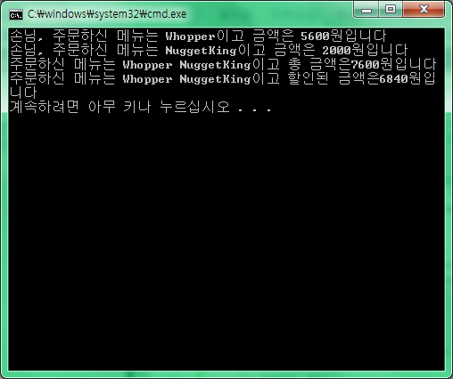
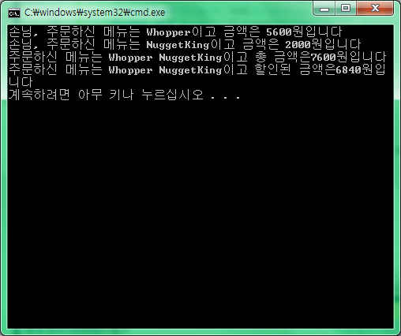

25. 프렌드 상속 (1)&(2)&(3)
(1) public 상속
(2) private 상속
(3) protected 상속

Slide 53
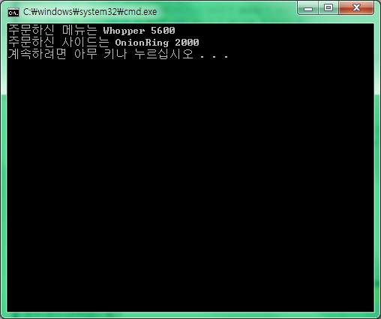
26. 최상위 클래스 멤버 하위 클래스 내부 접근(1) public
#include<iostream>
#include<string>
using namespace std;
class BurgerKing {
public:
string menu;
int price;
BurgerKing() { }
void OrderM(string me) { menu = me; }
void OrderP(int pri) { price = pri; }
string ReceiptM() { return menu; }
int ReceiptP() { return price; }
void MakeB() { cout << "주문하신 메뉴는 " << menu << ' ' << price << endl; }
};
class BurgerQueen :public BurgerKing {
string side;
int drink;
public:
BurgerQueen(string si, int dri) { side = si; drink = dri; }
void MakeQ() { cout << "주문하신 사이드는 " << side << ' ' << drink << endl; }
};
int main() {
BurgerQueen Q1("OnionRing", 2000);
Q1.OrderM("Whopper");//상위 클래스
Q1.OrderP(5600);//상위 클래스
Q1.MakeB();//상위 클래스
Q1.MakeQ();
}

Slide 54
26. 최상위 클래스 멤버 하위 클래스 내부 접근 (2) private -1
#include<iostream>
#include<string>
using namespace std;
class BurgerKing {
private:
string menu = "Whopper";
int price = 5600;
public:
BurgerKing() {}
void MakeB() { cout << "주문하신 메뉴는 " << menu << ' ' << price << endl; }
};
class BurgerQueen :public BurgerKing {
string side;
int drink;
public:
BurgerQueen(string si, int dri) { side = si; drink = dri; }
void MakeQ() { cout << "주문하신 사이드는 " << side << ' ' << drink << endl; }
void MakeA() { cout << "총 금액은 " << (drink + price) << endl; }
};
int main() {
BurgerQueen Q1("OnionRing", 2000);
Q1.MakeQ();
Q1.MakeB();
Q1.MakeA();
}
//private는 하위 클래스에 상속되지 않아서
//private 멤버를 하위 클래스 내부에서
//직접 이용할 수 없다.

Slide 55
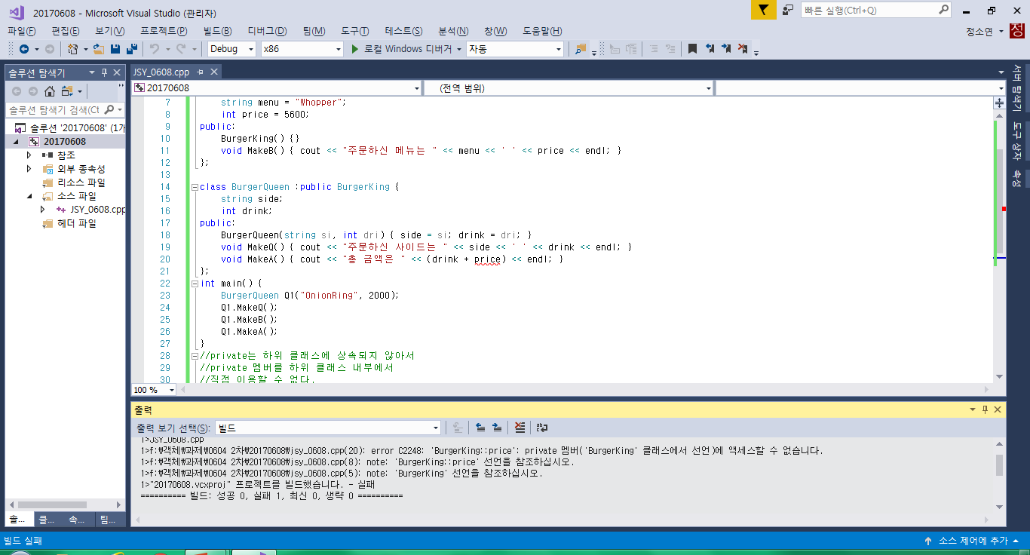
26. 최상위 클래스 멤버 하위 클래스 내부 접근 (2) private -2
하위 클래스 내부 접근 불가능!

Slide 56
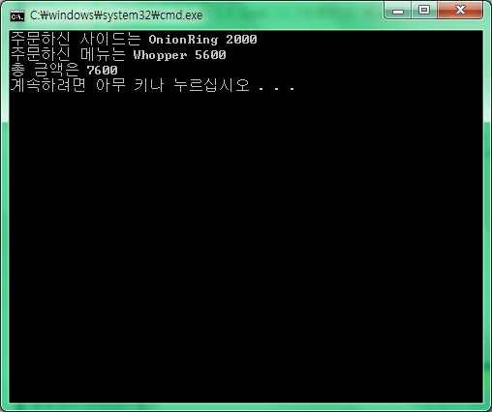
26. 최상위 클래스 멤버 하위 클래스 내부 접근 (3) protected
#include<iostream>
#include<string>
using namespace std;
class BurgerKing {
protected:
string menu = "Whopper";
int price = 5600;
public:
BurgerKing() {}
void MakeB() { cout << "주문하신 메뉴는 " << menu << ' ' << price << endl; }
};
class BurgerQueen :public BurgerKing {
string side;
int drink;
public:
BurgerQueen(string si, int dri) { side = si; drink = dri; }
void MakeQ() { cout << "주문하신 사이드는 " << side << ' ' << drink << endl; }
void MakeA() { cout << "총 금액은 " << (drink + price) << endl; }
};
int main() {
BurgerQueen Q1("OnionRing", 2000);
Q1.MakeQ();
Q1.MakeB();
Q1.MakeA();
}
//protected는 private와 달리 하위 클래스에 상속됨
//그래서 protected 멤버를 하위 클래스 내부에서
//직접 이용 가능하다.

Slide 57
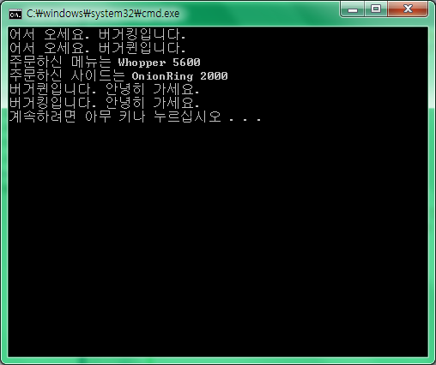
27. 상속 관계에서 생성자와 소멸자 순서
#include<iostream>
#include<string>
using namespace std;
class BurgerKing {
string menu;
int price;
public:
BurgerKing() { cout<<"어서 오세요. 버거킹입니다."<<endl; }
~BurgerKing() { cout<<"버거킹입니다. 안녕히 가세요."<<endl; }
void OrderM(string me) { menu = me; }
void OrderP(int pri) { price = pri; }
string ReceiptM() { return menu; }
int ReceiptP() { return price; }
void MakeB() { cout << "주문하신 메뉴는 " << menu << ' ' << price << endl; }
};
class BurgerQueen :public BurgerKing {
string side;
int drink;
public:
BurgerQueen(string si, int dri) { side = si; drink = dri; cout << "어서 오세요. 버거퀸입니다." << endl;}
~BurgerQueen() { cout << "버거퀸입니다. 안녕히 가세요." << endl; }
void MakeQ() { cout << "주문하신 사이드는 " << side << ' ' << drink << endl; }
};
int main() {
BurgerQueen Q1("OnionRing", 2000);
Q1.OrderM("Whopper");//상위 클래스
Q1.OrderP(5600);//상위 클래스
Q1.MakeB();//상위 클래스
Q1.MakeQ();
}

Slide 58
28. Up-casting & Down-casting & Overriding -1
//상위 클래스 BurgerKing
#include<iostream>
#include<string>
using namespace std;
class BurgerKing {
string menu;
int price;
public:
BurgerKing() { }
void OrderM(string me) { menu = me; }
void OrderP(int pri) { price = pri; }
string ReceiptM() { return menu; }
int ReceiptP() { return price; }
void MakeB() { cout << "주문하신 메뉴는 " << menu << ' ' << price << endl; }
void Make() { cout<<"버거킹"<<endl; }
};
//하위 클래스 BurgerQueen (BurgerKing을 상속받음)
class BurgerQueen :public BurgerKing {
string side;
int drink;
public:
BurgerQueen() {}
void OrderS(string si) { side = si; }
void OrderD(int dri) { drink = dri; }
void MakeQ() { cout << "주문하신 사이드는 " << side << ' ' << drink << endl; }
void Make() { cout << "버거퀸" << endl; }
};

Slide 59
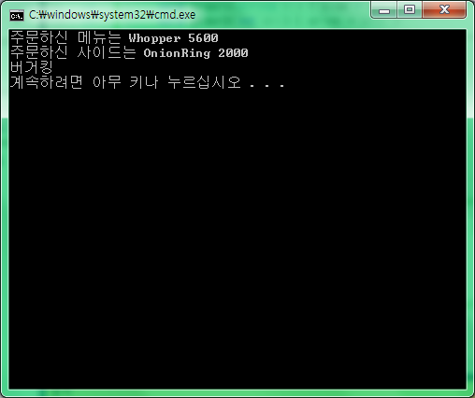
28. Up-casting & Down-casting & Overriding -2
//main 함수
int main() {
BurgerQueen Q1;
BurgerKing *pK = &Q1;//상위 클래스로 Upcasting
pK->OrderM("Whopper");
pK->OrderP(5600);
pK->MakeB();
((BurgerQueen*)pK)->OrderS("OnionRing");//Downcasting
((BurgerQueen*)pK)->OrderD(2000);
//상위 클래스 BurgerKing에는 BurgerQueen에 대한 정보가 없기 때문에
//하위 클래스의 멤버를 사용하고 싶다면
//위와 같은 형태로 다운캐스팅해 사용해야 한다.
((BurgerQueen*)pK)->MakeQ();
pK->Make();
//BurgerKing의 Make함수를 호출한다. (자신의 멤버만 접근//오버라이딩X) 단순한 오버로딩
}

Slide 60
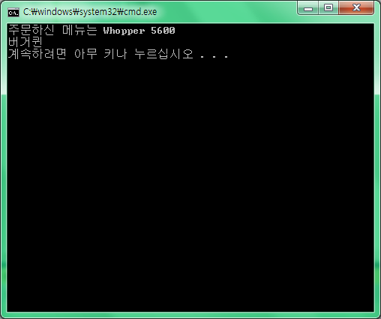
29. 가상함수
#include<iostream>
#include<string>
using namespace std;
class BurgerKing {
string menu;
int price;
public:
BurgerKing() { }
void OrderM(string me) { menu = me; }
void OrderP(int pri) { price = pri; }
string ReceiptM() { return menu; }
int ReceiptP() { return price; }
void MakeB() { cout << "주문하신 메뉴는 " << menu << ' ' << price << endl; }
virtual void Make() { cout << "버거킹" << endl; }
};
class BurgerQueen :public BurgerKing {
string side;
int drink;
public:
BurgerQueen() {}
void OrderS(string si) { side = si; }
void OrderD(int dri) { drink = dri; }
void MakeQ() { cout << "주문하신 사이드는 " << side << ' ' << drink << endl; }
virtual void Make() { cout << "버거퀸" << endl; }
};
int main() {
BurgerQueen Q1;
BurgerKing *pK = &Q1;//상위 클래스로 Upcasting
pK->OrderM("Whopper");
pK->OrderP(5600);
pK->MakeB();
pK->Make(); //오버라이딩됨!
}

Slide 61
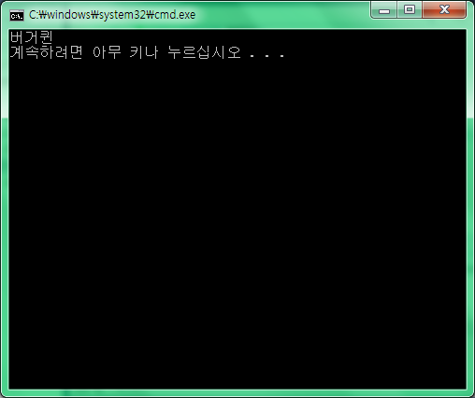
30. 순수가상함수 (1) public
#include<iostream>
#include<string>
using namespace std;
class BurgerKing {
public:
string menu;
int price;
BurgerKing() { }
void OrderM(string me) { menu = me; }
void OrderP(int pri) { price = pri; }
string ReceiptM() { return menu; }
int ReceiptP() { return price; }
void MakeB() { cout << "주문하신 메뉴는 " << menu << ' ' << price << endl; }
virtual void Make() = 0; //순수 가상함수
};
//추상 클래스는 객체 생성 불가! (포인터는 OK)
class BurgerQueen :public BurgerKing {
string side;
int drink;
public:
BurgerQueen(string si, int dri) { side = si; drink = dri; }
void MakeQ() { cout << "주문하신 사이드는 " << side << ' ' << drink << endl; }
virtual void Make() { cout << "버거퀸" << endl; }
};
int main() {
BurgerKing *pK = new BurgerQueen("OnionRing", 2000);
pK->Make();
}

Slide 62

30. 순수가상함수 (2) private
#include<iostream>
#include<string>
using namespace std;
class BurgerKing {
private:
string menu;
int price;
public:
BurgerKing() { }
void OrderM(string me) { menu = me; }
void OrderP(int pri) { price = pri; }
string ReceiptM() { return menu; }
int ReceiptP() { return price; }
void MakeB() { cout << "주문하신 메뉴는 " << menu << ' ' << price << endl; }
virtual void Make() = 0; //순수 가상함수
};
//추상 클래스는 객체 생성 불가! (포인터는 OK)
class BurgerQueen :public BurgerKing {
string side;
int drink;
public:
BurgerQueen(string si, int dri) { side = si; drink = dri; }
void MakeQ() { cout << "주문하신 사이드는 " << side << ' ' << drink << endl; }
virtual void Make() { cout << "버거퀸" << endl; }
};
int main() {
BurgerKing *pK = new BurgerQueen("OnionRing", 2000);
pK->Make();
}

Slide 63

30. 순수가상함수 (3) protected
#include<iostream>
#include<string>
using namespace std;
class BurgerKing {
protected:
string menu;
int price;
public:
BurgerKing() { }
void OrderM(string me) { menu = me; }
void OrderP(int pri) { price = pri; }
string ReceiptM() { return menu; }
int ReceiptP() { return price; }
void MakeB() { cout << "주문하신 메뉴는 " << menu << ' ' << price << endl; }
virtual void Make() = 0; //순수 가상함수
};
//추상 클래스는 객체 생성 불가! (포인터는 OK)
class BurgerQueen :public BurgerKing {
string side;
int drink;
public:
BurgerQueen(string si, int dri) { side = si; drink = dri; }
void MakeQ() { cout << "주문하신 사이드는 " << side << ' ' << drink << endl; }
virtual void Make() { cout << "버거퀸" << endl; }
};
int main() {
BurgerKing *pK = new BurgerQueen("OnionRing", 2000);
pK->Make();
}

Slide 64
31. 추상 클래스 상속 시 구현 X, 하위 클래스도 추상 클래스 -1
#include<iostream>
#include<string>
using namespace std;
class BurgerKing {
string menu;
int price;
public:
BurgerKing() { }
void OrderM(string me) { menu = me; }
void OrderP(int pri) { price = pri; }
string ReceiptM() { return menu; }
int ReceiptP() { return price; }
void MakeB() { cout << "주문하신 메뉴는 " << menu << ' ' << price << endl; }
virtual void Make() = 0;//추상클래스라 객체 생성 불가!
};
class BurgerQueen :public BurgerKing {
string side;
int drink;
public:
BurgerQueen(string si, int dri) { side = si; drink = dri; }
void MakeQ() { cout << "주문하신 사이드는 " << side << ' ' << drink << endl; }
//상위 클래스에서 순수 가상함수인 Make를 상속받았는데 구현하지 않았다. -> BurgerQueen 도 추상클래스!
};
int main() {
BurgerKing *pK = new BurgerQueen("OnionRing", 2000);//추상클래스는 객체 생성 X
pK->Make();
}

Slide 65

31. 추상 클래스 상속 시 구현 X, 하위 클래스도 추상 클래스 -2
객체 생성 오류

